Slide 1
Galaxy Guardian
FACULTAD DE INGENIERÍA
UNIVERSIDAD DE ANTIOQUIA
Programa de Ingeniería Electrónica
Primer trabajo
Semestre 2025 - 2
Juan Diego Cabrera Moncada
Santiago Pereira Ramírez
juan.cabrera@udea.edu.co
santiago.pereira@udea.edu.co

Slide 2
Descripción del Problema
Interacción natural entre una persona y un entorno digital usando el movimiento de su mano, sin controles físicos o contacto directo.
Detectar y segmentar la mano del usuario en tiempo real usando visión por PC, para reconocer su posición y forma dentro del entorno del juego.
Referencias:
Identificación y seguimiento de objetos dinámicos mediante cámara y LiDAR -> Contexto y otras técnicas
Estudio de técnicas de suavización de imágenes basadas en modelos dispersos -> Filtrado Gaussiano
Detección y seguimiento de objetos con cámaras en movimiento -> Segmentación
Nota: el que coloque párrafos en la presentación tendrá -0.2 en la definitiva

Slide 3
Propuesta de Solución: Ruta seguida
Conceptos del procesado de imágenes que se utilizaron, ejm, morfología, transformaciones, segmentación por histograma, etc.
Diagrama de flujo de la solución propuesta conceptualmente
Captura de la imagen
Conversion de color de BGR a RGB
Detección de landmarks
Generacion de mascara binaria (Mano=Blanco, fondo=negro)
Dibujo de contornos y polígonos (Dedos y palma)
Cierre morfológico (Suavizar y unir regiones)
Filtrado Gaussiano
Operación Bitwise AND (Segmentación de la mano)
Realce visual y mezcla con fondo del juego
Interacción en tiempo real con los objetos (Colisiones)
Visualización del resultado final

Slide 4
Propuesta de Solución: Conceptos
Captura de la Imagen
Obtener el flujo visual en tiempo real desde la cámara -> Base del sistema y su calidad afecta la precisión del reconocimiento
Preprocesado
-> Conversión BGR a RGB
-> Normalización de colores
Eliminar ruido y resaltar zonas relevantes para el análisis
Segmentado
-> operación máscara binaria
-> operaciones bitwise
-> Cierre morfológico
Separar la mano del fondo con umbralización por color o histograma -> Resultado: Máscara binaria
Extracción de Características
-> detección de landmarks
-> cálculo de la posición (cx, cy)
Obtener información cuantitativa como el contorno, número de dedos o centroide -> Expresar en fórmulas forma y posición de la mano
Clasificación
-> Identificación de la mano y dedos
Clasificación de características -> Identificación de patrones de la mano y gestos del usuario
Acción
-> Control de objetos del juego según el movimiento de la mano
Traducción de gestos en respuestas del sistema -> Movimiento de la nave

Slide 5
Propuesta de Solución: Conceptos
Captura de la Imagen
Cada imagen digital puede representarse como una función bidimensional f(x,y)
Preprocesado
-> Conversión BGR a RGB
-> Normalización de colores
- Conversión BGR ->RGB: RGB(x,y)=[B(x,y),G(x,y),R(x,y)]^T
- Normalización de Colores: Igray​(x,y)=0.299R+0.587G+0.114B - Más peso al canal verde
Segmentado
-> Operación mascar binaria
-> Operaciones bitwise
-> Cierre morfológico
- Umbralización Binaria: M(x,y)={1 ​si I(x,y)≥T; 0 si I(x,y)<T​
- Operación Lógica Bitwise: O(x,y)=I(x,y)∧M(x,y)
- Operaciones Morfológicas: A∙B=(A⊕B)⊖B -> Dilatar, después erosionar -> Eliminar espacios pequeños dentro del objeto segmentado y unir regiones cercanas.

Slide 6
Propuesta de Solución: Conceptos
Filtro Gaussiano
G(x,y)=(1/2πσ^2)*​exp(−x^2+y^2​/2σ^2)
I′(x,y)=(I∗G)(x,y)=∑∑I(x−i,y−j)G(i,j)
Aquí se realiza una convolución entre la imagen y una máscara gaussiana 2D:
Extracción de Características
-> Detección de landmarks
-> Cálculo de la posición (cx, cy)
- Detección de Landmarks: detecta un conjunto de 21 puntos clave con coordenadas normalizadas (xi​,yi​,zi​).
- Cálculo del Centroide o Posición Media: (cx​,cy​)=1/N[∑xi, ∑yi​]

Slide 7
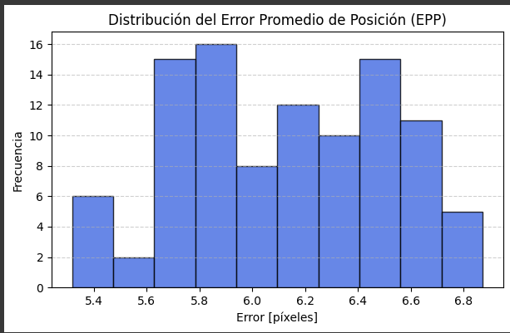

Resultados, Líneas Futuras
Error promedio de posición (Tracking error): Diferencia promedio de la posición detectada de la mano entre frames consecutivos.
Rango: 5.8 a 6.9 pixeles -> Precisión estable
σ = 0.4 pixeles -> Sin desviaciones significativas

Slide 8
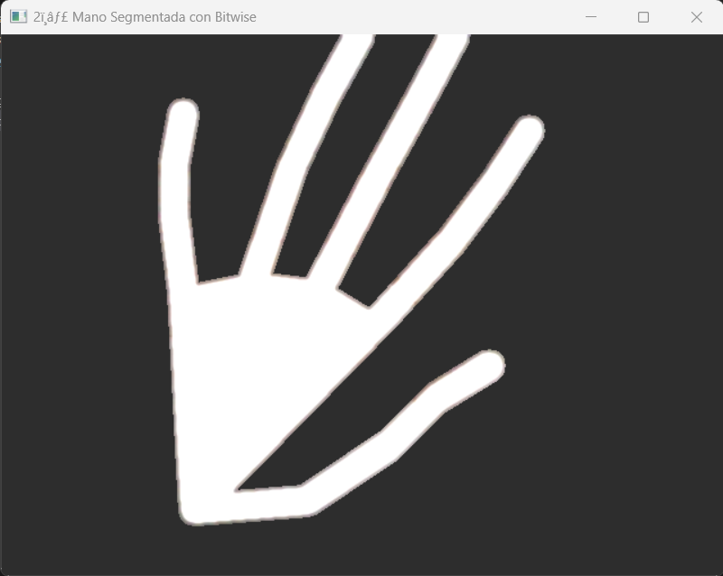
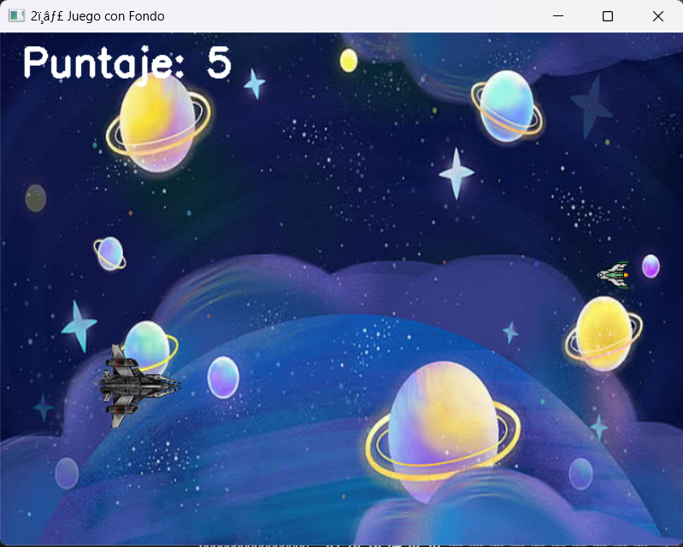
Resultados, Líneas Futuras
Resultados visuales
Líneas futuras:
Optimización de precisión -> Filtros de reducción de ruido
Mayor robustez -> Detección de fondo dinámico o múltiples manos.
Integración con otros dispositivos-> VR o AR

Slide 9
Bibliografía y webgrafía
Bibliografía
[1] A. Kumar Boyat y B. Kumar Joshi. A review paper: Noise models inn digital image
processing. Signal & Image Processing: An International Journal (SIPIJ) Vol.6, No.2, April
2015.
[2] Blokdyk, G. (2020). Artificial vision. A complete guide. Emereo Publishing.
[3] E. Woods, R., & C. Gonzalez, R. (2018). Digital image processing (4a ed.). Pearson.
[4] Fernández Mc Cann, D. S. (2023). Procesamiento digital de imágenes - Un enfoque práctico. Otras publicaciones Universidad de Antioquia.
[5] L.P. Yaroslavsky, K.O. Egiazarian, and J.T. Astola. Transform domain image
restoration methods: review, comparison, and interpretation. In Society of Photo-Optical
Instrumentation Engineers (SPIE) Conference Series, 4304 :155–169, 2001
Webgrafía
[1] López Paredes, H. (2011, septiembre). Detección y seguimiento de objetos con cámaras en movimiento. Arantxa UAM. http://arantxa.ii.uam.es/~jms/pfcsteleco/lecturas/20110930HectorLopezParedes.pdf
https://repositorio.unibague.edu.co/server/api/core/bitstreams/0816e77f-f2e3-48db-b365-7cc6a0ec9585/content
[2] Millán Valbuena, J. L. (2020, junio). Identificación y seguimiento de objetos dinámicos mediante cámara y LiDAR. Universidad Politécnica de Madrid. https://oa.upm.es/63779/1/TFM_JOSE_LUIS_MILLAN_VALBUENA.pdf
[3] Sánchez Tarquino, J. E. (2019). Estudio de técnicas de suavización de imágenes basadas en modelos dispersos. Unibague Repositorios.

